Slide 1
Sigurnost informacijskih sustava
mr.sc. Dražen Pranić

Slide 2
Agenda
Istraživanje
Što je BCM?
BIA (RTO, RPO)
Upravljanje krizom

Slide 3
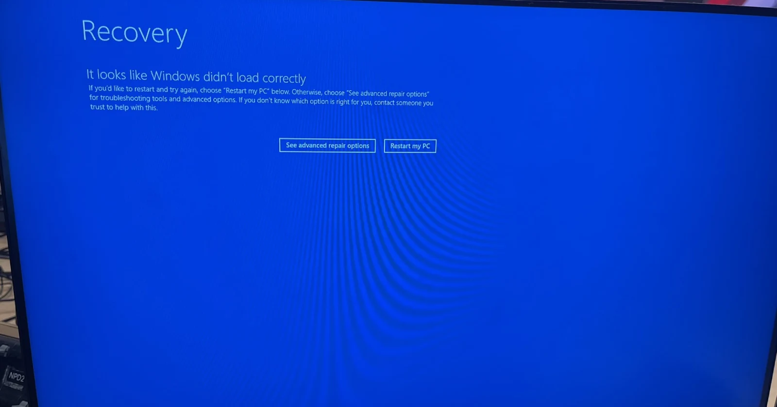
CrowdStrike Outage
Date: July 19, 2024
Trigger: Faulty update to CrowdStrike Falcon agent for Windows
Scope:~8.5 million devices affected
Major disruptions across airlines, hospitals, banks, retailers, and media
Significance: One of the largest IT outages in global history

Slide 4
Impact
Airlines: Thousands of flights grounded (e.g., Delta Air Lines lost ~$500M)
Healthcare: Emergency systems and hospitals temporarily paralyzed
Banking & Retail: POS systems failed, financial services paused
Public Services: Police, fire departments, and transport systems affected globally
Estimated duration: 6–18 hours (varied by organization)

Slide 5
Estimated Financial Losses
Category | Estimated Cost
Fortune 500 Direct Losses | ~$5.4 billion
Repairing Devices (Manual Fix) | ~$700 million
Delta Air Lines (alone) | ~$500 million
Insured Losses (Global) | $400M–$1.5 billion
CrowdStrike Internal Costs | ~$39 million
Total Estimated Global Loss | >$10 billion

Slide 6
Impact details
Approximately 8.5 million Windows devices experienced BSODs or boot loops due to the Channel File 291 configuration update
This represented less than 1% of the total Windows install base
Devices running Mac or Linux with CrowdStrike were unaffected

Slide 7
Impact details
Version-dependent – Only systems running Falcon sensor v7.11+ that automatically downloaded the problematic Channel File 291 fell victim to the crash
Timed window – Devices had to receive the update strictly within the ~80-minute deployment window.
Rapid rollback – CrowdStrike withdrew the faulty update at 05:27 UTC, curtailing further impact
Crash-reporting caveat – Microsoft’s figure of 8.5 million reflects devices that sent crash reports; more may have been affected quietly theverge.com.

Slide 8
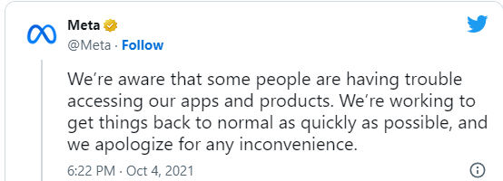
4. listopada 2021. oko 18:00

Slide 9
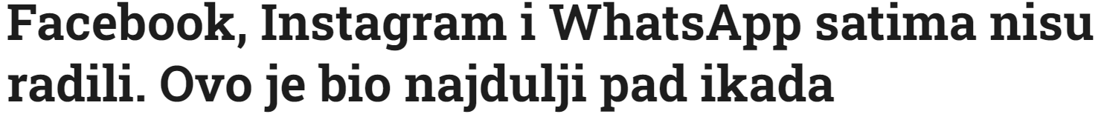
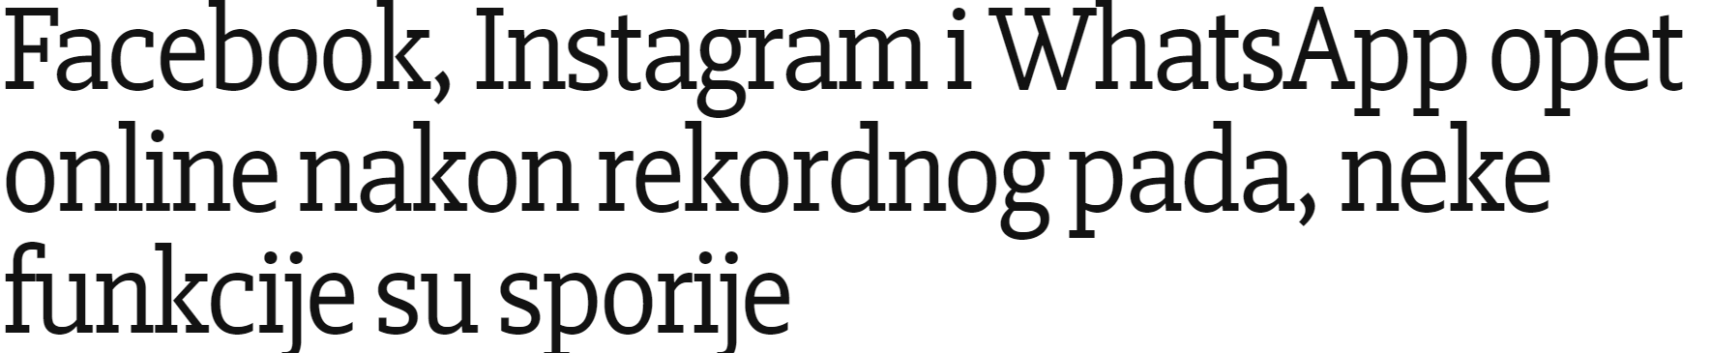
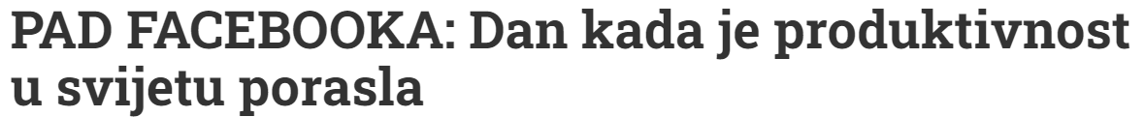
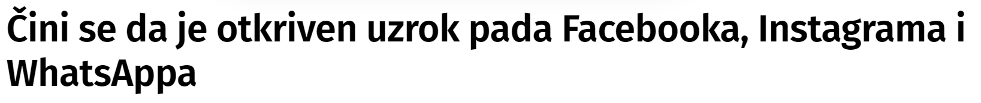

Slide 10
Pad Meta servisa
https://mreza.bug.hr/pad-facebooka-dan-kada-je-produktivnost-u-svijetu-porasla/
Uzrok pogreška u konfiguraciji BGP protokola → automatizam
DNS servis postao nedostupan

Slide 11
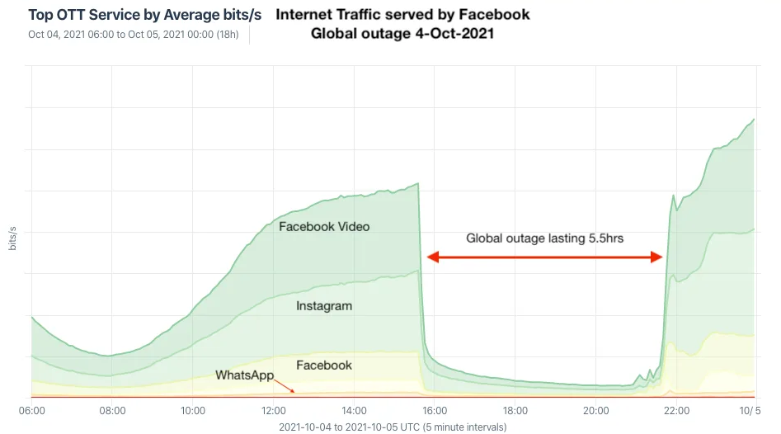

Slide 12
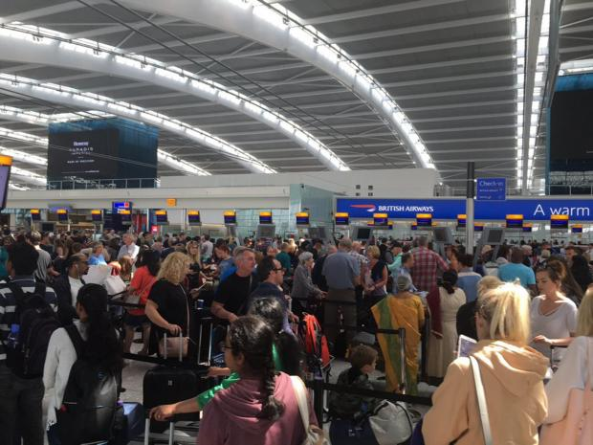
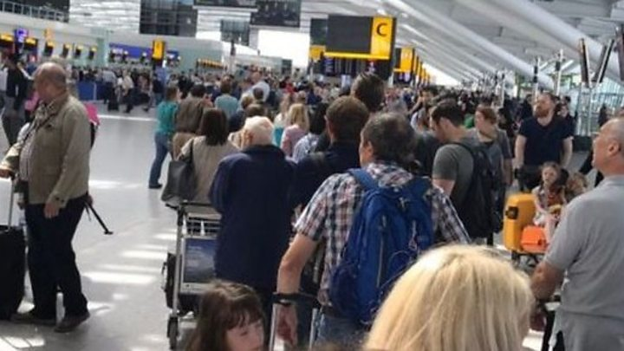
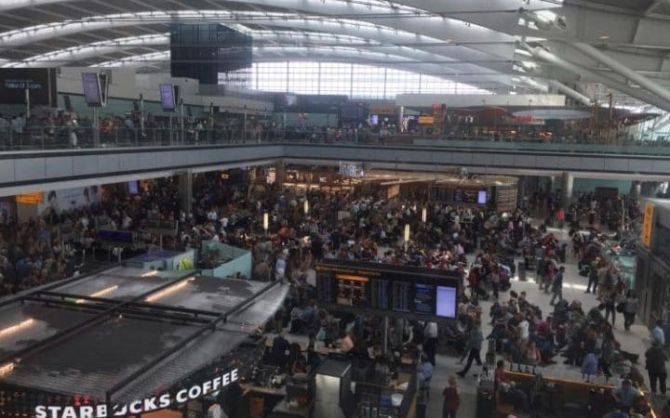
Primjer

Slide 13
Primjer BA ispad 27.5.2017
BA cancelled all departing flights at London’s Heathrow and Gatwick airports on Saturday when check-in and operating systems crashed
BA said its systems had now been restored and it was back to running a full flight schedule on Tuesday
The problem, put down to a "power surge" by BA chief executive Alex Cruz, is expected to cost the airline £100m in compensation costs

Slide 14
Primjer
On Saturday morning at around 9.30 there was indeed a power surge that had a catastrophic effect over some communications hardware which eventually affected all the messaging across our systems
A contractor doing maintenance work at a British Airways data centre inadvertently switched off the power supply

Slide 15
Kontinuitet poslovanja
Kontinuitet poslovanja se zapravo odnosi na dvije stvari koje su ključne da poslovanje dostigne svoje ciljeve:
isporuka otpornog (elastičnog) poslovanja
zaštita reputacije (ugleda, brenda).

Slide 16
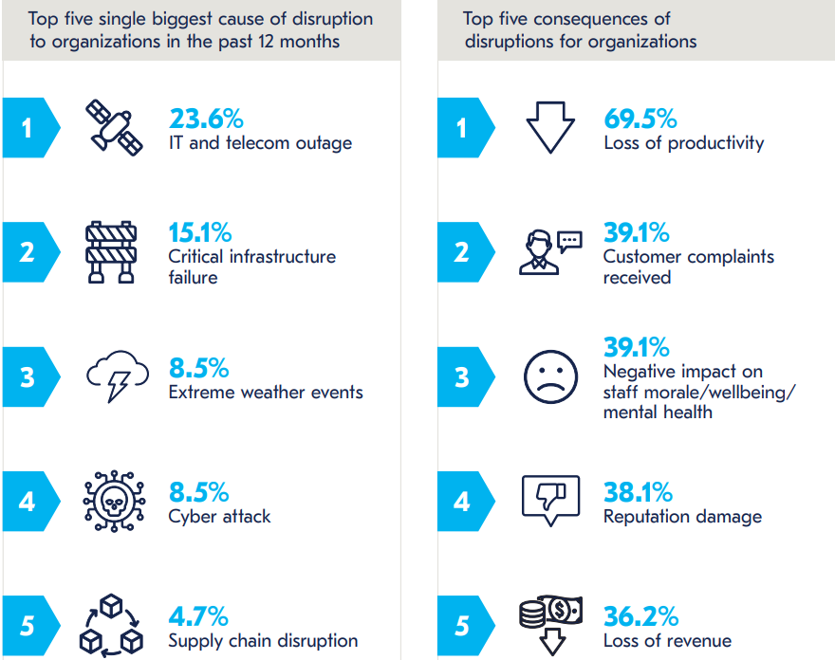
Business Continuity Threats
(Horizon Scan 2024 report)

Slide 17
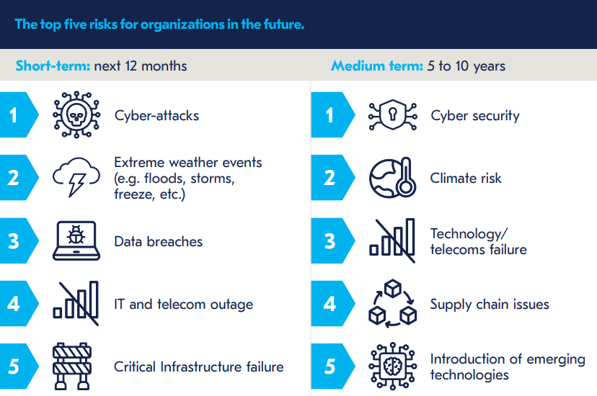

Slide 18
Pitanje
Tko će imati veću štetu: Konzum ako mu ne rade blagajne u dućanima ili ZABA ako ne radi Internet bankarstvo?

Slide 19
Pitanje
Rangirajte po važnosti za oporavak sljedeće poslovne / IT servise za Konzum:
  Web shop
  ERP aplikacija
  Email servis
  HR aplikacija
  Aplikacija za izvještavanje
  Skladišna aplikacija
  Ovjeravanje računa/ugovora

Slide 20
Pitanje
Rangirajte po važnosti za oporavak sljedeće poslovne / IT servise za Plivu:
  Web stranica
  ERP aplikacija
  Email servis
  Proizvodna linija
  HR aplikacija
  Aplikacija za izvještavanje
  Skladišna aplikacija
  Ovjeravanje računa/ugovora

Slide 21
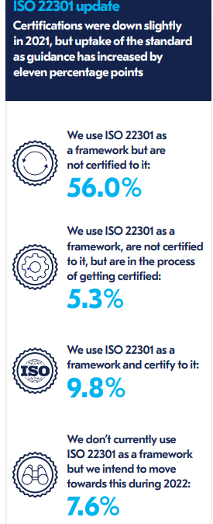
ISO 22301 u praksi

Slide 22
ISO 22301
Puni naziv: Societal security — Business continuity management systems — Requirements
definira zahtjeve za Sustav upravljanja kontinuitetom poslovanja (engl. Business Continuity Management System – BCMS) – dio ukupnog sustava upravljanja uz pomoću kojeg se planira, implementira, održava i poboljšava kontinuitet poslovanja

Slide 23
ISO 22301 definicija kontinuiteta poslovanja - definicije
Kontinuitet poslovanja = sposobnost organizacije da nastavi s isporukom proizvoda i usluga unutar prihvatljivih vremenskih okvira s unaprijed definiranim kapacitetom tijekom prekida
Prekid = incident, očekivan ili neočekivan, koji uzrokuje neplanirano, negativno odstupanje od očekivane isporuke proizvoda i usluga u skladu s ciljevima organizacije

Slide 24
Najvažnije aktivnosti
Plan kontinuiteta poslovanja
Disaster Recovery
Analiza utjecaja na poslovanje i Procjena rizika → određuju strategiju kontinuiteta poslovanja
Upravljanje incidentnim/kriznim situacijama

Slide 25
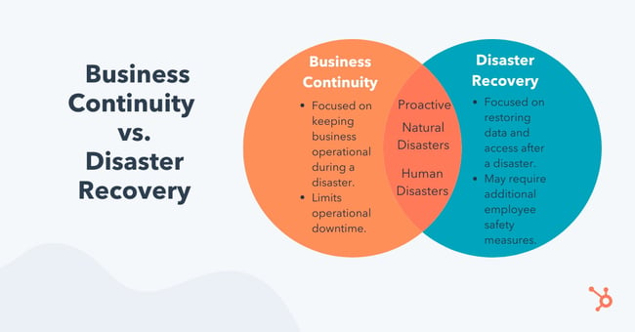
Plan kontinuiteta poslovanja
dokumentirane informacije koje omogućuju organizaciji da odgovori na prekid i nastavi, obnovi i oporavi isporuku proizvoda i usluga u skladu s njezinim ciljevima kontinuiteta poslovanja

Slide 26
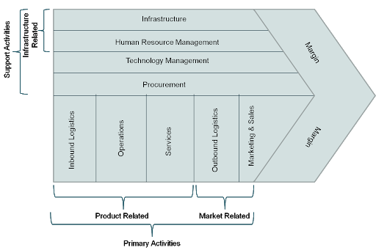
BIA definicija
„Proces analize poslovnih aktivnosti koje podržavaju produkte i usluge organizacije te učinka koji poslovni prekid može imati na njih”

Slide 27
Zašto je BIA važna?
Bitno saznati koliko brzo organizacija treba reagirati nakon prekida
Temeljem toga se definira D/R strategija i rješenja
(definira se RTO i RPO)
Bez BIA analize imamo dva scenarija:
  Podcijenjenost učinka incidenta → prevelika šteta, učinak incidenta na organizaciju
  Precijenjenost učinka incidenta → previše plaćamo za DR rješenje

Slide 28
Recovery point objective = ciljana točka oporavka (engl. RPO)
Ciljana točka oporavka - Maksimalno dozvoljena veličina gubitka podataka u vremenskim jedinicama
Definira maksimalni gubitak podataka
Određuje se tijekom BIA analize
Definira backup politiku

Slide 29
Određivanje MTPD-a
MTPD (maximum tolerable period of disruption)
maksimalno dozvoljeno vrijeme prekida poslovanja, prije značajnih (neprihvatljivih) gubitaka za organizaciju
Zapravo vrijeme nakon kojega nema povratka
Što mislite koliko dugo bi to vrijeme bilo za telekom operatere?

Slide 30
Recovery time objective = ciljano vrijeme oporavka sustava(RTO)
Ciljano vrijeme oporavka sustava
vremensko razdoblje nakon incidenta unutar kojeg:
  proizvod ili usluga moraju se nastaviti
  ili aktivnost mora biti nastavljena,
  ili resursi se moraju povratiti
RTO mora biti manji od MTPD-a

Slide 31
MTPD, RTO
U praksi se organizacije fokusiraju na RTO

Slide 32
RTO, MTPD od poslovnih aktivnosti
Identificirati koje aktivnosti podržavaju kritične proizvode / usluge
Koliko dugo može korisnik čekati da isporučimo proizvod/uslugu?
Kontinuirane aktivnosti (kratko trajanje) → Internet bankarstvo (uplate/isplate) , telekomunikacijske usluge
Periodičke aktivnosti (dugo trajanje) → proizvodnja, projekti
Periodičke aktivnosti zahtjevnije za procjenu

Slide 33
Definiranje RPO i RTO
Recovery point objective (RPO):
  How recent is the point in time for your recovery?
Recovery time objective (RTO):
  How fast can you restart a failed application?
(RPO+RTO = Acceptable Business Risk)
RPO
RTO
TIME
DAYS
HRS
MIN
SEC
EVENT
SEC
MIN
HRS
DAYS

Slide 34
Balans između zahtjeva i troškova
Cost
Cost of
Data Availability
Cost of System Availability
Cost of Data Loss
Cost of
System Downtime
Ideal Solution Set
TIME
HOURS
RPO
0
RTO
HOURS
Hours of Lost Transactions
Hours Required to Resume Business

Slide 35
Upravljanje rizikom
Ista metodologija
Fokus na rizike koji utječu na kontinuitet poslovanja

Slide 36
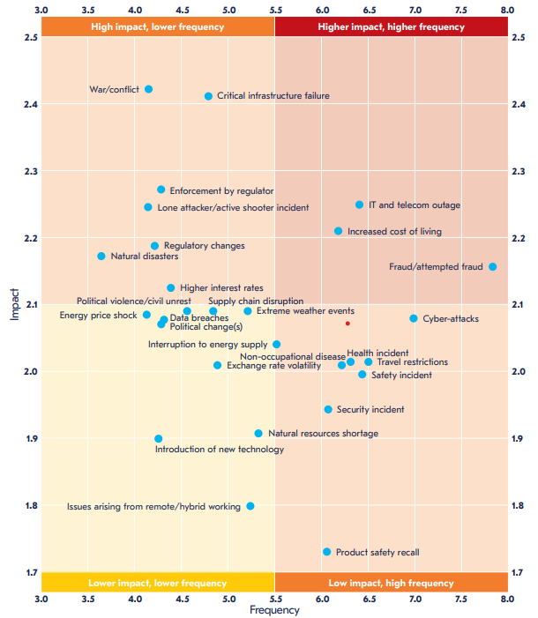

Slide 37
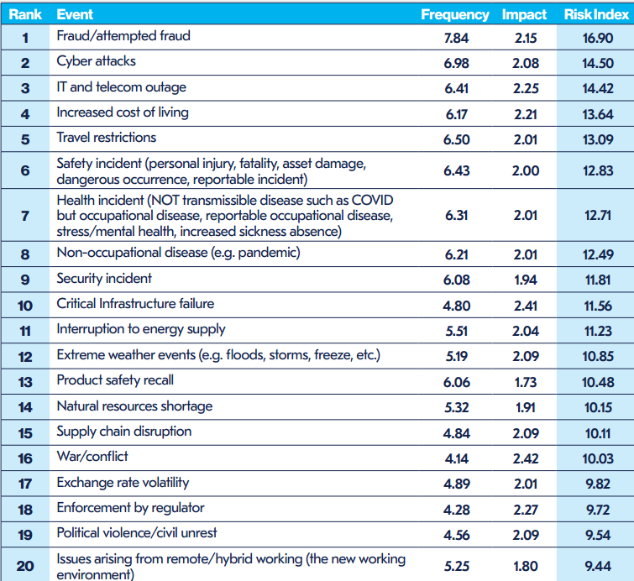

Slide 38
Upravljanje krizom
Upravljanje krizom - proces kojim organizacija upravlja neželjenim događajem koji prijeti uništenju organizacije, njenih interesnih skupina, odnosno njenog ugleda.
Tri elementa su zajednička za krizu:
  prijetnja organizaciji,
  element iznenađenja
  kratko vrijeme za donošenje odluke.

Slide 39
Krizna komunikacija
Budite proaktivni i spremni: nemojte čekati da se kriza dogodi prije nego što izradite plan komunikacije u kriznim situacijama. Identificirajte potencijalne rizike i unaprijed razvijte sveobuhvatnu strategiju kriznog komuniciranja.
Dajte prioritet transparentnosti i autentičnosti: tijekom krize transparentnost je ključna. Pružite točne informacije, čak i ako su detalji u početku ograničeni.
Komunicirajte dosljedno i pravovremeno: dosljednost i pravovremenost ključni su u kriznom komuniciranju. Osigurajte da su sve poruke usklađene preko svih komunikacijskih kanala i glasnogovornika.

Slide 40
Krizna komunikacija i društvene mreže
društvene mreže su ubrzale brzinu širenja informacija,
testiranja i vježbe temeljeni na dobrom planu krizne komunikacije kao i „dobri alati” za praćenje (nadzor) društvenih mreža mogu na vrijeme uočiti pokušaje razbijanja „upravljanja krizom”,
Prednost i nedostatak

Slide 41
CrowdStrike communication
Initial Response:
CrowdStrike's initial communications acknowledged a software issue but were slow to provide details about the extent of the outage and the steps being taken to resolve it.
CEO's Statements:
CEO George Kurtz acknowledged the issue on the Today show and apologized for the impact on customers.
Updates and Support:
CrowdStrike maintained communication channels, offering updates and assistance to customers.
Addressing the Issue:
CrowdStrike explained the issue was related to a software update that inadvertently impacted certain systems.

Slide 42
CrowdStrike communication
Transparency:
While there were initial communication delays, CrowdStrike eventually provided more transparency about the cause of the outage and the steps being taken to resolve it.
Post-Incident Analysis:
CrowdStrike has conducted a post-incident analysis to identify the root cause and implement improvements to prevent similar incidents in the future.
Lessons Learned:
The incident highlighted the importance of consistent communication, transparency, and timely apologies during a crisis.

Slide 43
FedEx slučaj
https://www.youtube.com/watch?v=PKUDTPbDhnA&t=5s
„Along with many of you, we’ve seen the video showing one of our couriers carelessly and improperly delivering a package the other day. As the leader of our pickup and delivery operations across America, I want you to know that I was upset, embarrassed, and very sorry for our customer’s poor experience. This goes directly against everything we have always taught our people and expect of them. It was just very disappointing.”
However, from the customer’s perspective, I am pleased to let you know that the matter has been resolved in a very positive way. We have met with the customer face to face and they already have a replacement monitor at no cost to them.

Slide 44
FedEx slučaj
I know you recognize that this absolutely does NOT represent the professionalism and dedication of the 290,000 FedEx team members worldwide.
We do take this matter extremely seriously, and have initiated action in accord with our disciplinary policy, while respecting privacy concerns. Without going into detail, I can assure you that this courier is not delivering customer packages
This matter is an unfortunate exception to the outstanding service FedEx team members deliver every single day.
While this delivery fell way short of those high standards, we are already using it as a learning opportunity

Slide 45
Zaključak
Svaka organizacija želi nastaviti s poslovanjem i nakon neke havarije
U tu svrhu potrebno je dobro planirati
Identificirati kritične aktivnosti i resurse potrebne za njihovo izvođenje
Imati u vidu financijske aspekte
Krizna komunikacija vrlo važna

